Slide 1
FAPESP: Apoio à Pesquisa para Inovação Tecnológica em Pequenas Empresas
Diálogo sobre Apoio à Pesquisa para Inovação na Pequena Empresa
São Paulo, 9 de setembro de 2014

Slide 2
Diálogo sobre Apoio à Pesquisa para Inovação na Pequena Empresa
Objetivo: apresentar o programa PIPE à comunidade de usuários, destacando os seus conceitos e propósitos, a sua metodologia e o processo de avaliação, facilitando o acesso dos interessados, esclarecendo as suas dúvidas e oferecendo-lhes as melhores condições para a apresentação de propostas bem estruturadas e contendo todas as informações necessárias para uma tramitação ágil

Slide 3
Agenda da reunião
Apresentação
Palavra da Diretoria Científica da FAPESP
Palavra dos convidados da FAPESP
CIESP
ANPEI
A equipe do PIPE: coordenadores, gerente-adjunto, célula, Nuplitec
Apresentação do programa
Descrição das etapas: Fase 1, Fase 2, Fase 3
Informações sobre o protocolo e a documentação
Informações sobre a auditoria dos processos

Slide 4
Agenda da reunião
Apresentação
Informações sobre a tramitação das propostas e entrevistas
Dificuldades do julgamento e as principais razões para não aprovação
O andamento: relatórios das fases 1, 2 e 3, acompanhamento, visitas técnicas e relatórios posteriores à conclusão do projeto de pesquisa tecnológica
A propriedade intelectual
Apresentação de caso de firma PIPE: Fermentec
Dúvidas dos participantes

Slide 5
Fapesp – legislação
1947: Constituição Paulista, Art. 123
"O amparo à pesquisa científica será propiciado pelo Estado, por intermédio de uma fundação organizada em moldes a serem estabelecidos por lei". Determinava ainda: "Anualmente, o Estado atribuirá a essa fundação, como renda especial de sua privativa administração, a quantia não inferior a meio por cento de sua receita ordinária".
1960: Lei autoriza o Poder Executivo a instituir a FAPESP
1962: Decreto 40.132 institui a FAPESP
1989: Constituição Estadual
Artigo 271 - O Estado destinará o mínimo de um por cento de sua receita tributária à Fundação de Amparo à Pesquisa do Estado de São Paulo, como renda de sua privativa administração, para aplicação em desenvolvimento científico e tecnológico.

Slide 6
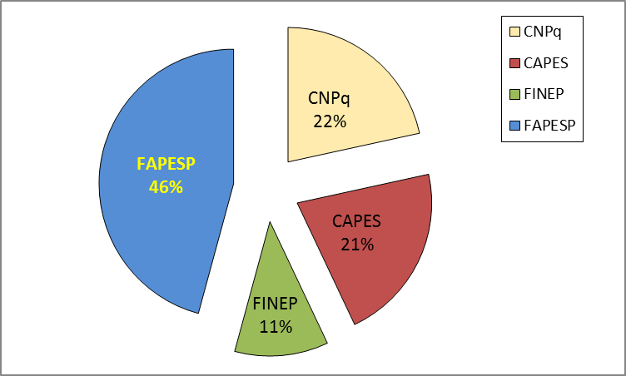
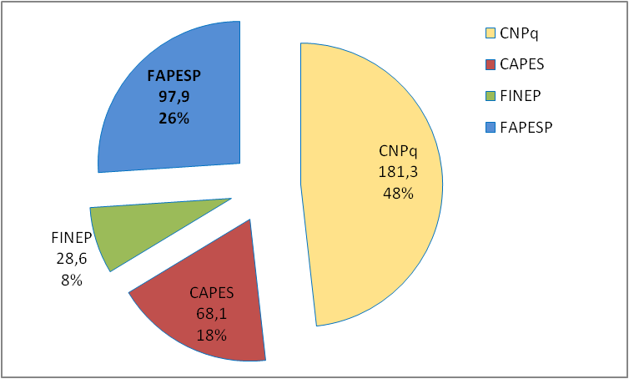
Agências de fomento à pesquisa em SP
2011
1995

Slide 7
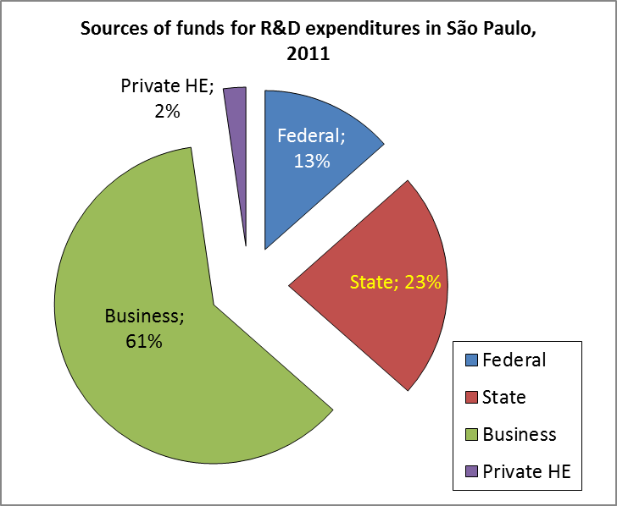
São Paulo: Gasto em P&D, 2011, por fonte
Gasto em P&D total 1.6% do PIB do Estado
Cresceu de 1.52% em 2008
Gasto público
Estadual 63%
Federal 37%

Slide 8
Pesquisa e desenvolvimento experimental (P&D)
“Pesquisa e desenvolvimento experimental (P&D) compreendem trabalho criativo realizado em base sistemática com o objetivo de ampliar o estoque de conhecimento, incluindo conhecimento do homem, cultura e sociedade, e o uso desse estoque de conhecimento para divisar novas aplicações”
Fonte: FRASCATI MANUAL 2002 – ISBN 92-64-19903-9 – © OECD 2002

Slide 9
Relação Pesquisa-Inovação
Pesquisa é esforço, inovação é resultado
Relação não linear
“Research is the transformation of money into knowledge. Innovation is the transformation of knowledge into money”
Geoffrey Nicholson, former research and development director at 3M

Slide 10
Pesquisa Inovativa na Pequena Empresa – PIPE (1997)
Objetivo
Apoiar o desenvolvimento de pesquisas inovadoras, a serem executadas em pequenas empresas sediadas no Estado de São Paulo, sobre importantes problemas em ciência e tecnologia que tenham alto potencial de retorno comercial ou social
Notes:
Pesquisa deve ser feita NA PE, não em universidade – este é um dos mal entendidos mais frequentes

Slide 11
Pesquisa Inovativa na Pequena Empresa: PIPE
Pesquisa na pequena empresa
Potencial de retorno comercial
Aumento da competitividade da empresa
Estimular a criação de “cultura de inovação permanente”
Condições
Não se exige contrapartida
Até R$ 200.000 + R$ 1.000.000 por projeto
Pesquisador principal deve ser vinculado à empresa
Notes:
Pesquisa deve ser feita NA PE, não em universidade – este é um dos mal entendidos mais frequentes

Slide 12
Pesquisa Inovativa na Pequena Empresa: PIPE
FASE I
Estudo de viabilidade
Recursos por projeto = R$ 200.000 (inclusive bolsas, mas não RT e BC)
Possibilidade de sub-contratar até 1/3 do esforço, inclusive consultoria
Duração de 9 meses

Slide 13
Pesquisa Inovativa na Pequena Empresa: PIPE
FASE II
Realização do projeto
Recursos até R$ 1.000.000 (inclusive bolsas, mas não RT e BC)
Sub-contratar até 1/2 do esforço, inclusive consultoria
Duração de até 2 anos

Slide 14
Pesquisa Inovativa na Pequena Empresa: PIPE
FASE III
Desenvolvimento e comercialização pioneira do produto
Não financiada pela FAPESP
Parcerias FINEP (PAPPE), BNDES e Empresas de Capital de Risco

Slide 15
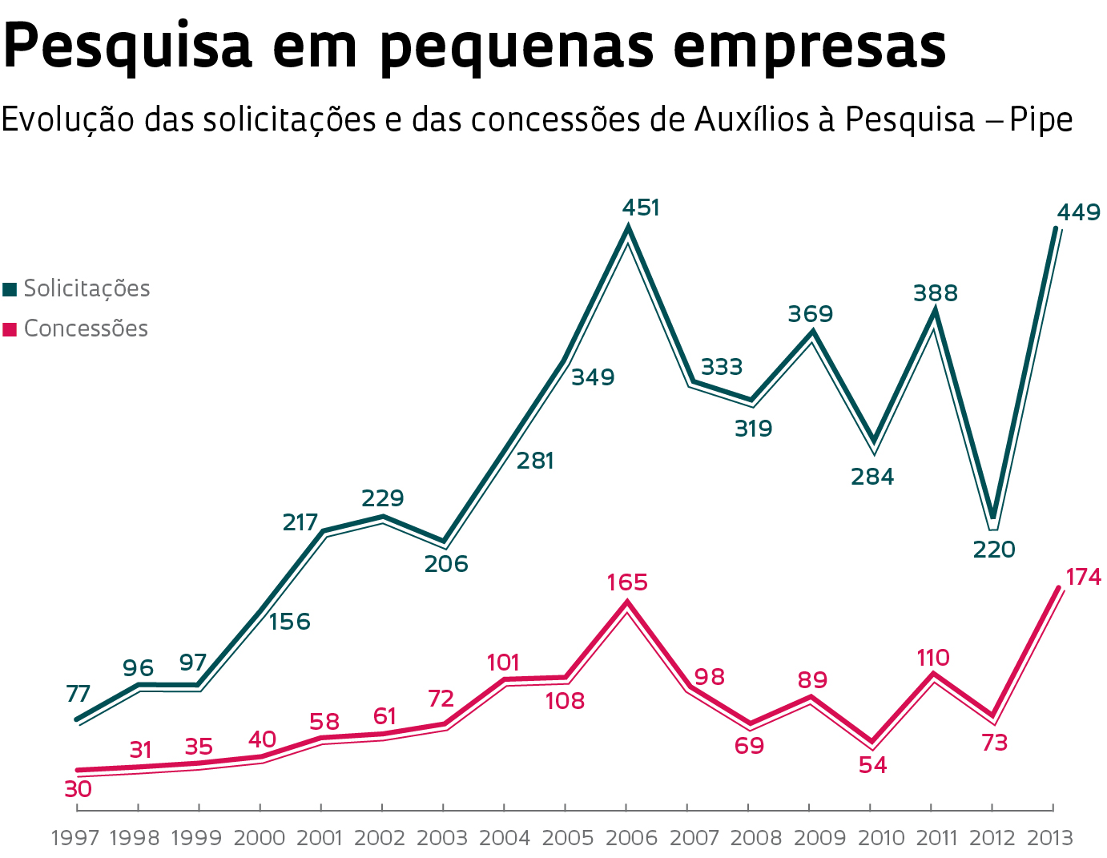
O desafio da expansão do PIPE
Fonte: Revista Pesquisa – Fapesp, edição 215, janeiro de 2014

Slide 16
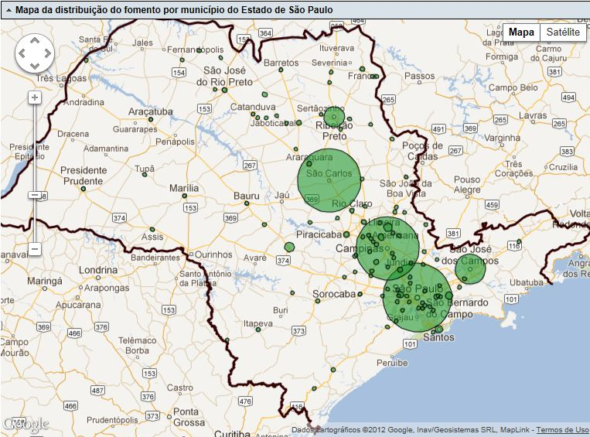
Distribuição dos projetos PIPE em SP
Em http://www.bv.fapesp.br/pt/266/pesquisa-em-empresas-de-pequeno-porte/

Slide 17
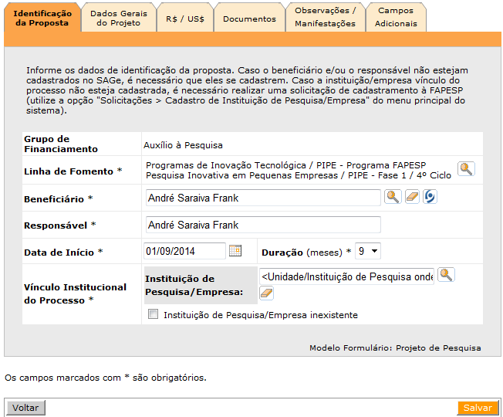
Impedimentos à autuação
Documentos faltantes ou inadequados
Preenchimento do formulário
Empresa (a constituir).
Beneficiário/Responsável.

Slide 18
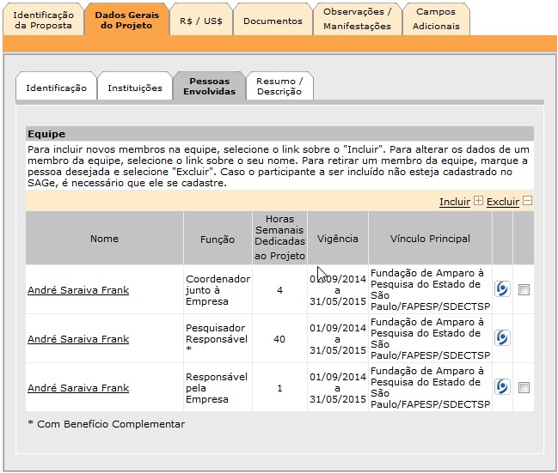
Impedimentos à autuação
Documentos faltantes ou inadequados
Preenchimento do formulário
Pesquisador Responsável
Coordenador junto à Empresa
Responsável pela Empresa

Slide 19
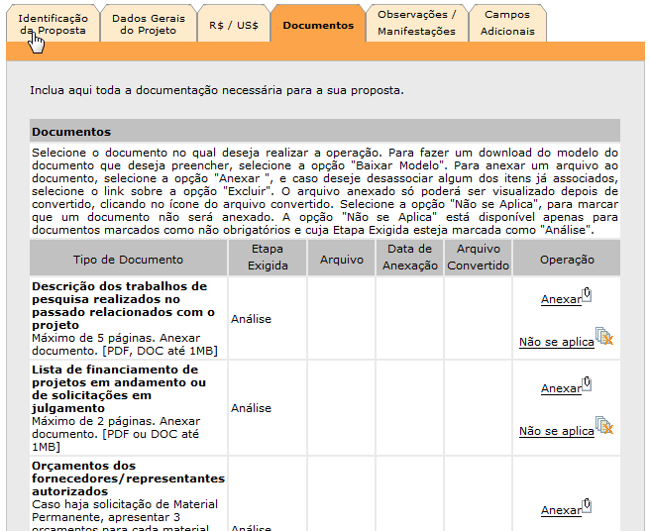
Impedimentos à autuação
Documentos faltantes ou inadequados
Documentação completa.
Documentos de habilitação fiscal.

Slide 20
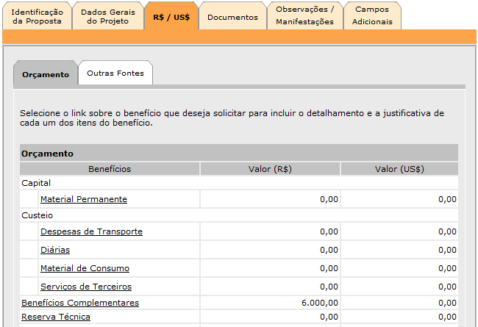
Impedimentos à autuação
Documentos faltantes ou inadequados
Planilha de orçamento detalhada e justificada.
Orçamentos de 3 fornecedores para cada item de Material Permanente solicitado.
Qualificação de consultores e empresas subcontratadas.

Slide 21
Impedimentos à autuação
Documentos faltantes ou inadequados
Fase II
Anexar em Outros documentos:
Plano de negócio
Descrição sobre a realização da Fase I

Slide 22
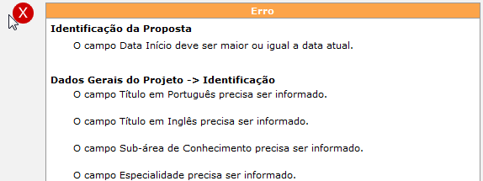
Impedimentos à autuação
Documentos faltantes ou inadequados
Preenchimento do formulário
Botões Validar e Submeter

Slide 23
Uso dos Recursos e Prestação de Contas
Principais itens:
Cotação de preços em no mínimo 3 fornecedores (acima de 10 sal. mínimos);
Regularidade do fornecedor junto aos cadastros fiscais públicos Sintegra e Receita Federal e obrigatoriedade de emissão de Nota Fiscal Eletrônica;
Emissão de documentos: sempre em nome do Outorgado (pessoa física), constando Processo FAPESP nº __/_____-_ no corpo do documento;
Material Permanente: bens de propriedade da FAPESP sob responsabilidade do Outorgado, cedidos à empresa mediante Termo de Cessão de Uso, válido por 5 anos, renováveis

Slide 24
Uso dos Recursos e Prestação de Contas
Principais itens:
Serviços de Terceiros: utilizar-se sempre de firmas estabelecidas, com apresentação de nota fiscal e descrição detalhada e quantificada da despesa;
Consumo, Transportes e Diárias: somente para atividade de pesquisa, de acordo com os itens de concessão, e Tabela FAPESP de Diárias vigente;
Necessidade de solicitação de autorização prévia para itens não previstos;
A leitura e entendimento das Instruções para Uso dos Recursos e Prestação de Contas é imprescindível antes da utilização da verba concedida.

Slide 25
Fluxo típico de apresentação de projetos, análise e contratação
Autuação
Documentação completa e consistente ?
Análise preliminar
Existe projeto de pesquisa ?
Comitês de área
Designação de assessoria
Equipe interna
Verificação de consistência
Equipe interna
Consulta aos assessores indicados
Equipe interna
Envio aos assessores
Assessores (2 ou 3 por projeto)
Análise do mérito
Reunião dos Comitês PIPE
Análise e discussão
Equipe interna
Recomendação
Entrevista
Proponente + Empresa
Documentação para contratação

Slide 26
Fluxo típico de apresentação de projetos, análise e contratação
Autuação
Documentação completa e consistente ?
Análise preliminar
Existe projeto de pesquisa ?
Comitês de área
Designação de assessoria
Equipe interna
Verificação de consistência
Equipe interna
Consulta aos assessores indicados
(4 semanas)
(1 semana)
(1 semana)
(1 semana)
(2 semanas)
Equipe interna
Envio aos assessores
Assessores (2 ou 3 por projeto)
Análise do mérito
Reunião dos Comitês PIPE
Análise e discussão
Equipe interna
Recomendação
Entrevista
Proponente + Empresa
Documentação para contratação
(1 semana)
(4 semanas)
(2 semanas)
(2 semanas)

Slide 27
Fluxo típico de apresentação de projetos, análise e contratação
Autuação
Documentação completa e consistente ?
Análise preliminar
Existe projeto de pesquisa ?
Comitês de área
Designação de assessoria
Equipe interna
Verificação de consistência
Equipe interna
Consulta aos assessores indicados
(4 semanas)
(5 semanas)
(6 semanas)
(7 semanas)
(9semanas)
Equipe interna
Envio aos assessores
Assessores (2 ou 3 por projeto)
Análise do mérito
Reunião dos Comitês PIPE
Análise e discussão
Equipe interna
Recomendação
Entrevista
Proponente + Empresa
Documentação para contratação
(10 semanas)
(14 semanas)
(16 semanas)

Slide 28
Principais razões para não aprovação
Documentação insuficiente
Documentos faltantes ou inadequados
Projeto de pesquisa deficiente ou inadequado
Não possui uma pesquisa propriamente dita
A pesquisa propriamente dita já foi feita
Pesquisa não é original
Projeto não consegue comunicar de modo claro o objeto da pesquisa e sua metodologia

Slide 29
Principais razões para não aprovação
Equipe incompatível
Pesquisador não preenche os requisitos
Faltam competências específicas na equipe
Pesquisa + Empreendimento
Pesquisa sem aplicação

Slide 30
O andamento
Relatórios das fases 1, 2 e 3
Acompanhamento, visitas técnicas
Relatórios finais (RC e RDE)

Slide 31
Propriedade Intelectual Princípios
O API refere-se apenas aos resultados do projeto
Pesquisador empregado da empresa: propriedade é da empresa (Anexo 5);
Pesquisador bolsista FAPESP: propriedade é da FAPESP (Anexo 6).
A Empresa terá o direito de primeira recusa para licenciamento exclusivo da propriedade intelectual.
Em ambos os casos, a FAPESP:
Terá participação nos resultados do projeto (até 33%);
Poderá, através do PAPI, apoiar o depósito do pedido de patente.

Slide 32
Propriedade Intelectual Acordos com terceiros
Principais problemas:
Se a pesquisa for desenvolvida com apoio de outra instituição, deve ser apresentado acordo de propriedade intelectual:
Que garanta os direitos da empresa e da FAPESP, conforme regulamento do PIPE;
Seja assinado por pessoa competente;
Tenha objeto compatível com o projeto.

Slide 33
FAPESP: Apoio à Pesquisa para Inovação Tecnológica em Pequenas Empresas
Diálogo sobre Apoio à Pesquisa para Inovação na Pequena Empresa
São Paulo, 9 de setembro de 2014

